Slide 1

动态规划与搜索题解
J M P

Slide 2
J题题解
本题是一个计数题，直接计数比较困难，因此采用dp的方法
对于dp来说，这道题我们关注的状态就是第i段能不能被i整除
整除转化成模意义，就是第i段数的和s ≡ 0(mod i)
假如第i段左端点是l，右端点是r，有sum[r] ≡ sum[l-1](mod i)
sum[i]表示数组中下标为1~i数的和
定义dp[i][j]为前i个数分段后，第i个数属于第j段数的合法方案数

Slide 3
J题题解
可以得到如下转移方程:
dp[i][j]=∑dp[k][j-1](满足sum[i]≡sum[k](mod j),k<i)
初始化dp[0][0]=1即可
直接这样转移的总复杂度为O(n³)，难以通过本题
我们需要对转移方程进行优化
是否能快速将转移求和这一步完成？
前缀和优化

Slide 4
J题题解
我们发现求和这一步可以转化为一个特殊的前缀和
定义pre[i][j][s]表示对于1~i中的所有k
满足sum[k] ≡ s (mod j)的dp[k][j-1]之和
即对于第j段和s同余的dp值前缀和
实际操作中pre的第一维可以去掉
dp转移方程和pre转移方程如下:
dp[i][j]=pre[sum[i]%j][j]
pre[sum[i]%(j+1)][j+1]=pre[sum[i]%(j+1)][j+1] + dp[i][j]
优化完成后复杂度为O(n²)，可以通过本题

Slide 5
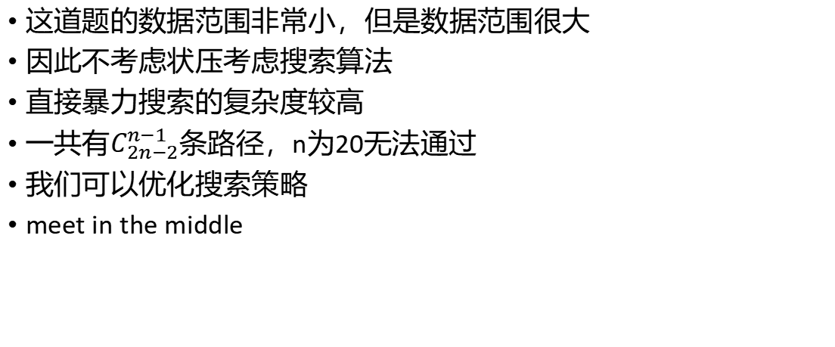
M题题解
这道题的数据范围非常小，但是数据范围很大
因此不考虑状压考虑搜索算法
直接暴力搜索的复杂度较高
一共有$C_{2n−2}^{n−1}$条路径，n为20无法通过
我们可以优化搜索策略
meet in the middle

Slide 6
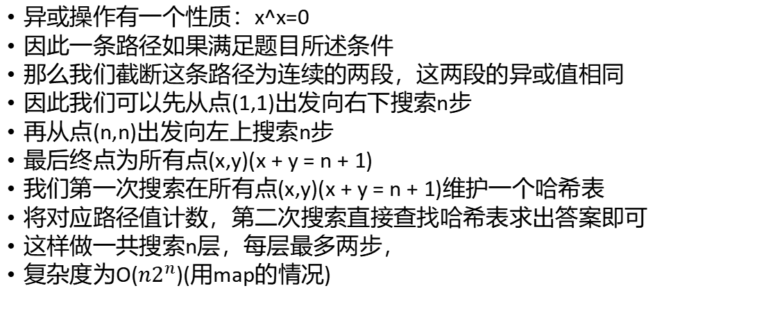
M题题解
异或操作有一个性质：x^x=0
因此一条路径如果满足题目所述条件
那么我们截断这条路径为连续的两段，这两段的异或值相同
因此我们可以先从点(1,1)出发向右下搜索n步
再从点(n,n)出发向左上搜索n步
最后终点为所有点(x,y)(x + y = n + 1)
我们第一次搜索在所有点(x,y)(x + y = n + 1)维护一个哈希表
将对应路径值计数，第二次搜索直接查找哈希表求出答案即可
这样做一共搜索n层，每层最多两步，
复杂度为O(${n2}^{n}$)(用map的情况)

Slide 7
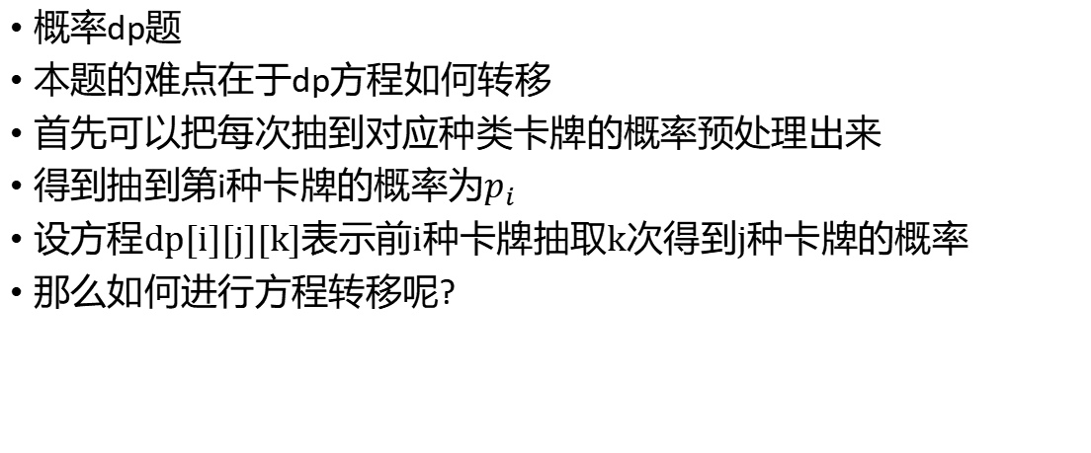
P题题解
概率dp题
本题的难点在于dp方程如何转移
首先可以把每次抽到对应种类卡牌的概率预处理出来
得到抽到第i种卡牌的概率为$p_{i}$
设方程dp[i][j][k]表示前i种卡牌抽取k次得到j种卡牌的概率
那么如何进行方程转移呢?

Slide 8
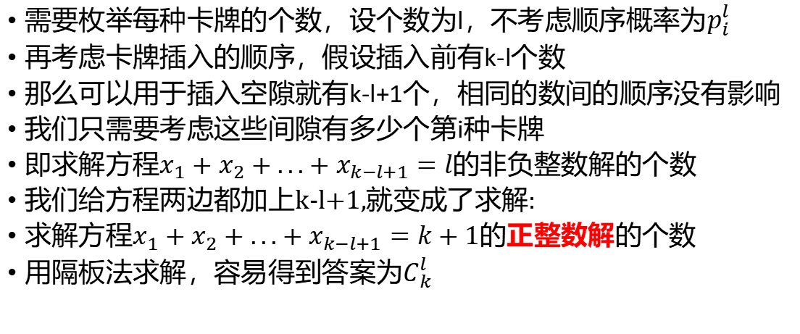
P题题解
需要枚举每种卡牌的个数，设个数为l，不考虑顺序概率为$p_{i}^{l}$
再考虑卡牌插入的顺序，假设插入前有k-l个数
那么可以用于插入空隙就有k-l+1个，相同的数间的顺序没有影响
我们只需要考虑这些间隙有多少个第i种卡牌
即求解方程$x_{1}+x_{2}+...+x_{k−l+1}=l$的非负整数解的个数
我们给方程两边都加上k-l+1,就变成了求解:
求解方程$x_{1}+x_{2}+...+x_{k−l+1}=k+1$的正整数解的个数
用隔板法求解，容易得到答案为$C_{k}^{l}$

Slide 9

P题题解
因此转移方程为:
dp[i][j][k]=∑dp[i - 1][j - (l > 0)][k - l]×$C_{k}^{l}$×$p_{i}^{l}$
目标是dp[n][m][k]
最后概率的分母取乘法逆元

